Slide 1
房产信息交流平台
BY:张岚静 李崔灿

Slide 2
需求分析（1-2周）
概要设计（2周）
第二阶段
数据库设计（2-3周）

Slide 3
需求分析
完成需求分析以及需求分析报告撰写，主要包括应用背景、功能概述（功能模块图）、功能需求说明（用例图+说明）、接口说明等。

Slide 4
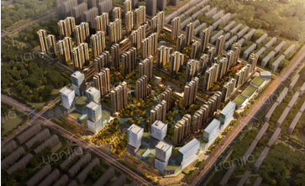
ONE
产品描述
房地产信息交流平台是为房地产公司提供发布相关楼盘信息同时为客户提供预约服务的相关平台。在该平台上，已拥有合作关系的房地产公司可以将所管辖的所有楼盘的相关信息发布到该平台上，供客户对喜欢的房源进行预约查看。
房地产信息交流平台旨在为客户提供方便快捷的查看房源相关信息以及预约看房服务，减少客户的无效路程的同时，为房地产公司减少因外部因素的客源流失，提高房屋的成交率，并便于房地产公司对于客户喜好的统计与分析，增加客源量。

Slide 5
TWO
功能模块
前台管理
楼盘信息模块
个人信息模块
预约模块
评价模块
实时交流模块
后台管理
登录注册模块
房产管理模块
人员管理模块
统计模块

Slide 6
TWO

Slide 7
TWO

Slide 8
概要设计
完成概要设计报告撰写，主要包括处理流程（状态转换图表示）、功能需求与程序关系、接口设计、运行设计、出错处理等。

Slide 9
数据库设计
完成数据库设计报告撰写，主要包括需求分析（数据流图、数据字典等）、概念设计（实体关系图）、逻辑设计、物理设计等。

Slide 10
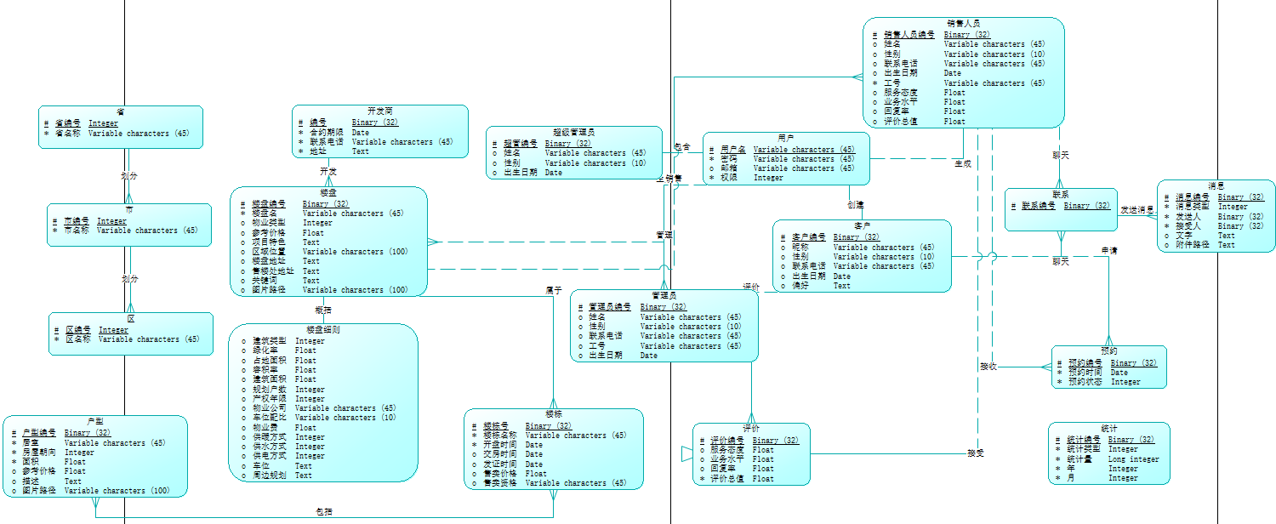

Slide 11
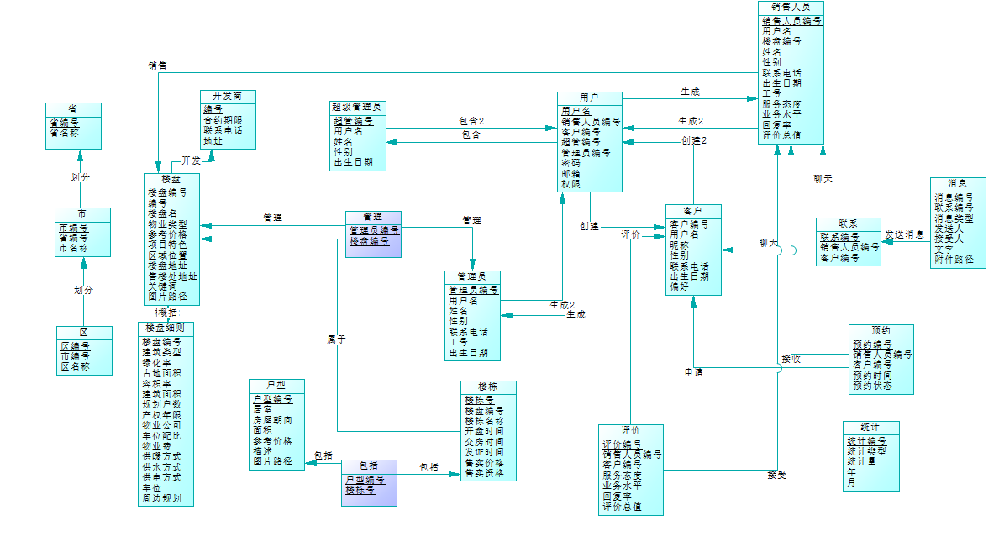

Slide 12
THANK YOU
FOR LISTENING

